Slide 1
Разработка и реализация адаптированных образовательных программ
Юревич Т.Л., заместитель директора по УМР ГАПОУ СО «СТАЭТ»

Slide 2
Методическая основа разработки адаптированной образовательной программы
Методические рекомендации по разработке и реализации адаптированных образовательных программ среднего профессионального образования.
Утверждены директором Департамента государственной политики в сфере подготовки рабочих кадров и ДПО Министерства образования и науки РВ Золотарёвой Н.М. 20 апреля 2015 г. №06-830вн;
Требования к организации образовательного процесса для обучения инвалидов и лиц с ограниченными возможностями здоровья в профессиональных образовательных организациях, в том числе оснащенности образовательного процесса
Утверждены директором Департамента государственной политики в сфере подготовки рабочих кадров и ДПО Министерства образования и науки РВ Золотарёвой Н.М. 26 декабря 2013 г. №06-2412вн;
Методические рекомендации по организации специальных условий получения образования для детей с ОВЗ в соответствии с заключением ПМПК
Письмо МОПО СО от 06.04.2016 № 02-01-81/2940
Порядок разработки и утверждения рабочей учебной программы педагога по учебным дисциплинам и профессиональным модулям программ подготовки квалифицированных рабочих, служащих и специалистов среднего звена в ГАПОУ СО «СТАЭТ»
Приказ директора №58 от 29.05.2015 г

Slide 3
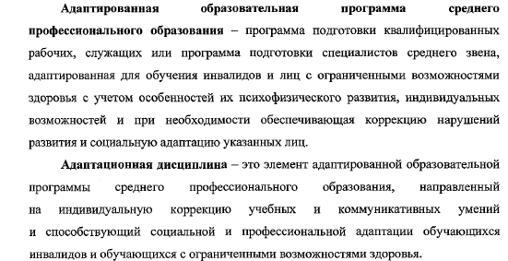

Slide 5
Адаптационный учебный цикл ОП «Маляр»
Русский язык
Математика в профессии
Основы саморегуляции и культура общения
Основы безопасности жизнедеятельности
Адаптивная физкультура
Основы информационной культуры

Slide 6
Адаптационный учебный цикл ОП «Кухонный работник»
Русский язык
Математика в профессии
Основы саморегуляции и культура общения
Основы безопасности жизнедеятельности
Адаптивная физкультура
Основы информатики
Основы естествознания

Slide 7
Адаптационный учебный цикл ОП «Рабочий по комплексному обслуживанию и ремонту зданий»»
Математика в профессии
Основы саморегуляции и культура общения
Основы безопасности жизнедеятельности
Адаптивная физкультура
Основы информатики

Slide 8
Адаптационный учебный цикл ОПОП «Экономика и бухгалтерский учет (по отраслям)»
Эффективное поведение на рынке труда
Технология организации профессиональных коммуникаций
Основы исследовательской деятельности

Slide 9
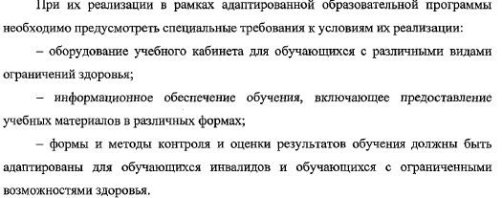

Slide 10
П.3 Специальные условия:
Специальные образовательные программы;
Специальные методы обучения;
Специальные учебники, учебные пособия дидактические материалы;
Специальные технические средства обучения;
Предоставление услуг ассистента (помощника);
Обеспечение доступа в здания организации ит.д.

Slide 11
Адаптационные дисциплины
Паспорт программы
Должна быть запись, что данная программа является часть адаптированной образовательной программы, предназначена для обучения лиц с ОВЗ и инвалидов (указать какой группы);
2. Цели и задачи должны быть адаптированы, кроме основных (ФГОС+ПС+ с учетом «нарушений»);
3. При распределении часов на дисциплину большее количество на практическую часть;
4. В условиях реализуемой рабочей программы прописываем оборудование;
5. Информационное обеспечение: предоставление учебных материалов в различных видах. Доступ к интернет. Электронные образовательные ресурсы.
6. Добавить пункт «организационные условия:
-усиленное консультационная работа;
- работа по индивидуальным заданиям;
- методы и приемы преподавания и т.д.
7. Формы и методы контроля устанавливаются с учетом индивидуальных психофоизиологических особенностей (устно. Письменно на бумаге, письменно на компьютере, в форме тестирования) и т. д. Увеличения времени для подготовки ответа. Несколько этапов ПА через рубежный контроль 9контрольные точки)
8. Самостоятельная работа должна носить практический характер!!!
9. Практика обязательна!!! Учитывать рекомендации ПМПК. Специальные рабочие места.

